Slide 1
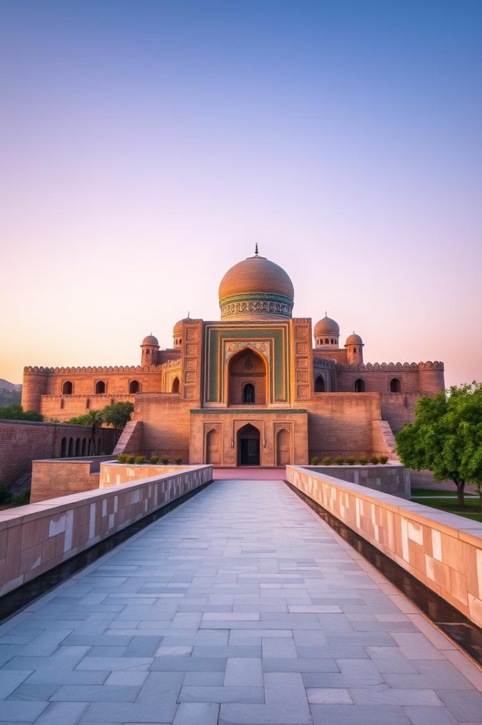
Проектная работа
По Истории Узбекистана
на тему
"Государство Газневидов"
Подготовили ученики 7 "Б" класса:
Холмуродов Диёрбек, Пионт Алан

Slide 2
План проекта:
1. Происхождение династии Газневидов
2. Культура и наука эпохи Газневидов
3. Правление Махмуда Газневи
4. Административное устройство
5. Культура и наука эпохи Газневидов
6. Заключение

Slide 3
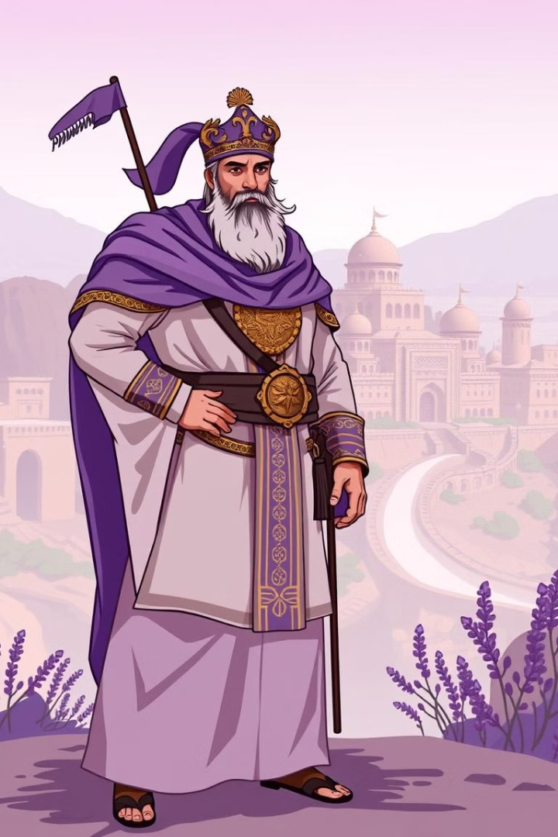



Происхождение династии Газневидов: Откуда они пришли?
Династия Газневидов возникла в X веке, в период ослабления центральной власти Аббасидского халифата. Её основателем был тюркский военачальник Алп-Тегин, служивший в армии Саманидов. Недовольный политикой Саманидов, он создал независимое государство в городе Газни (современный Афганистан), который стал первой столицей их империи. Газневиды расширили свое влияние на большую часть Персии и Индии, превратившись в мощную региональную державу.
Истоки
Газни
Военные
Тюркское происхождение, служба Саманидам.
Первая столица и центр власти.
Армия - основа силы и расширения.

Slide 4
Правление Махмуда Газневи: Завоевания и расширение империи
Махмуд Газневи правил с 998 по 1030 год. Он совершил 17 походов в Индию, которые укрепили его власть и принесли огромные богатства и славу. Газневидская империя, благодаря его завоеваниям, простиралась от Персии до Северной Индии, охватывая территории современных Афганистана, Пакистана и части Ирана.
Военные походы
Расширение границ
Богатства
Махмуд Газневи совершил 17 походов в Индию, каждый из которых был направлен на расширение территории и установление контроля над богатыми индийскими княжествами. Эти походы стали важной частью его военной стратегии и принесли значительные трофеи.
Газневидская империя при Махмуде достигла своего максимального расширения, простираясь от Персии на западе до Северной Индии на востоке. Это включало в себя контроль над важными торговыми путями и стратегическими территориями, что способствовало экономическому и политическому влиянию империи.
Военные походы Махмуда Газневи принесли огромную добычу, включая золото, серебро и драгоценные камни. Эти богатства использовались для финансирования армии, строительства мечетей и поддержки искусства и науки, что сделало Газни одним из культурных центров своего времени.

Slide 5
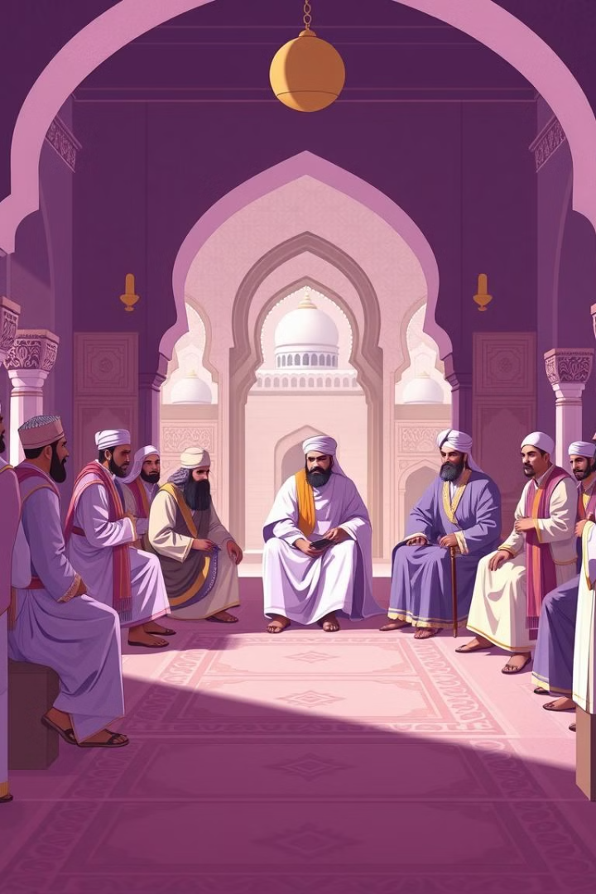




Административное устройство: Как управлялось государство?
Газневиды создали эффективную систему управления, сочетавшую в себе централизованный контроль и региональную автономию. Во главе государства стоял султан, обладавший неограниченной властью. Для эффективного управления обширной территорией была создана разветвленная бюрократическая система. Важную роль в государстве играла армия, обеспечивавшая безопасность границ и подавлявшая внутренние восстания.
Султан
Глава государства, обладавший высшей политической и военной властью.
Бюрократия
Разветвленный аппарат, отвечавший за сбор налогов, управление имуществом и обеспечение правопорядка.
Армия
Основа военной мощи государства, состоявшая из профессиональных воинов и наемников.
Провинции
Территориальные единицы, управляемые наместниками, назначаемыми султаном.

Slide 6
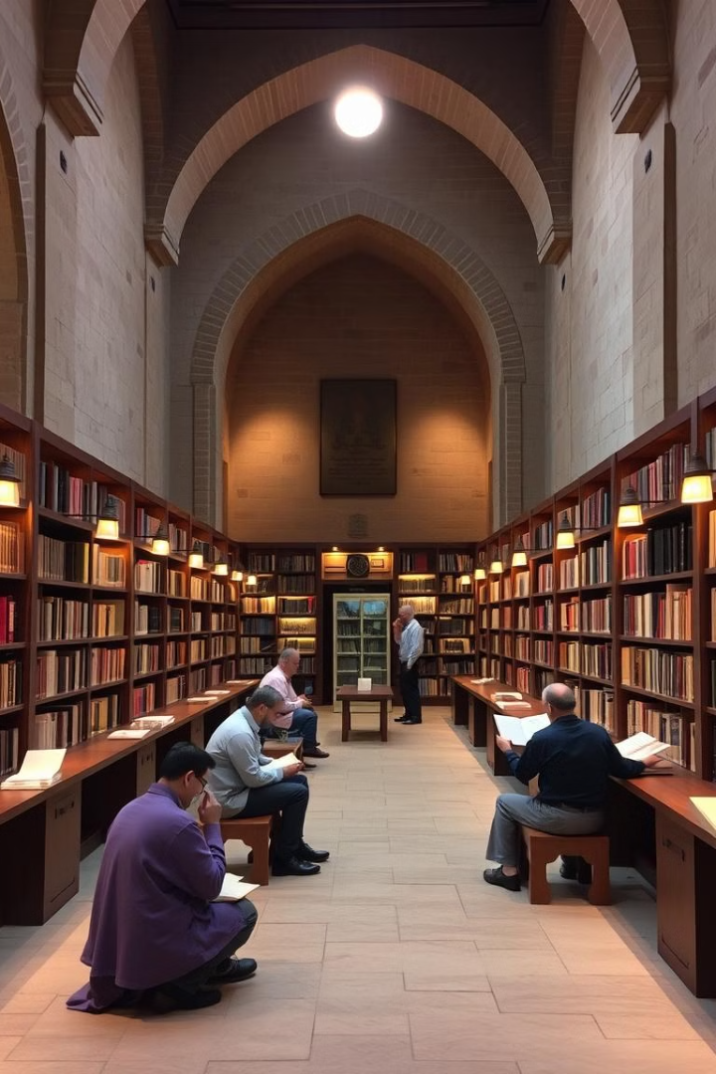
Культура и наука эпохи Газневидов: Вклад в историю
Эпоха Газневидов – время расцвета культуры и науки. Развивались литература, искусство и архитектура. При дворе жили выдающиеся ученые и поэты, такие как Фирдоуси и Аль-Бируни. Были созданы библиотеки и медресе.
Литература
Наука
Фирдоуси и другие поэты внесли огромный вклад в развитие персидской поэзии, создавая эпические произведения, такие как "Шахнаме". Их творчество оказало влияние на последующие поколения поэтов и писателей.
Аль-Бируни и его открытия в области математики, астрономии и географии имели огромное значение для развития науки в регионе и за его пределами. Он проводил исследования в Индии, изучал культуру и научные достижения этой страны.
Архитектура
Мечети и дворцы, построенные в эпоху Газневидов, отличались изысканным дизайном и высоким качеством исполнения. Они сочетали в себе элементы персидского и индийского стилей, создавая уникальные архитектурные ансамбли.

Slide 7



Влияние на историю региона: Наследие Газневидов
Газневиды оказали значительное влияние на историю Центральной Азии и Индии, оставив заметный след в культуре, политике и религии региона. Они распространили ислам и персидскую культуру, способствуя культурному обмену и синтезу. Их завоевания привели к политическим и социальным изменениям, формированию новых государств и перераспределению власти. Наследие Газневидов ощущается и сегодня в архитектуре, литературе и традициях народов Центральной Азии и Индии. Они также оказали влияние на развитие торговли и экономики региона, установив новые торговые пути и укрепив экономические связи между различными областями.
Культура
1
Развитие персидской литературы и искусства, распространение новых архитектурных стилей.
Религия
2
Укрепление позиций ислама в Центральной Азии и Индии, распространение исламской культуры и образования.
Политика
3
Создание централизованного государства, влияние на политическую карту региона, установление новых правил и законов.

Slide 8

Газневиды и Узбекистан: Связи и отношения
Территория современного Узбекистана входила в состав Газневидской империи, что делало регион важным центром торговли и культуры. Газневиды контролировали ключевые торговые пути, пролегавшие через территорию Узбекистана, включая Великий шелковый путь. Это способствовало экономическому процветанию региона и укреплению связей между Востоком и Западом. Узбекские ученые и деятели культуры активно сотрудничали с Газневидами, обмениваясь знаниями и опытом. Этот период характеризуется тесными связями и плодотворным культурным обменом, оказавшим значительное влияние на развитие науки и искусства в Центральной Азии.
Торговля
1
Контроль путей.
2
Культура
Обмен идеями.
Наука
3
Сотрудничество ученых.

Slide 9
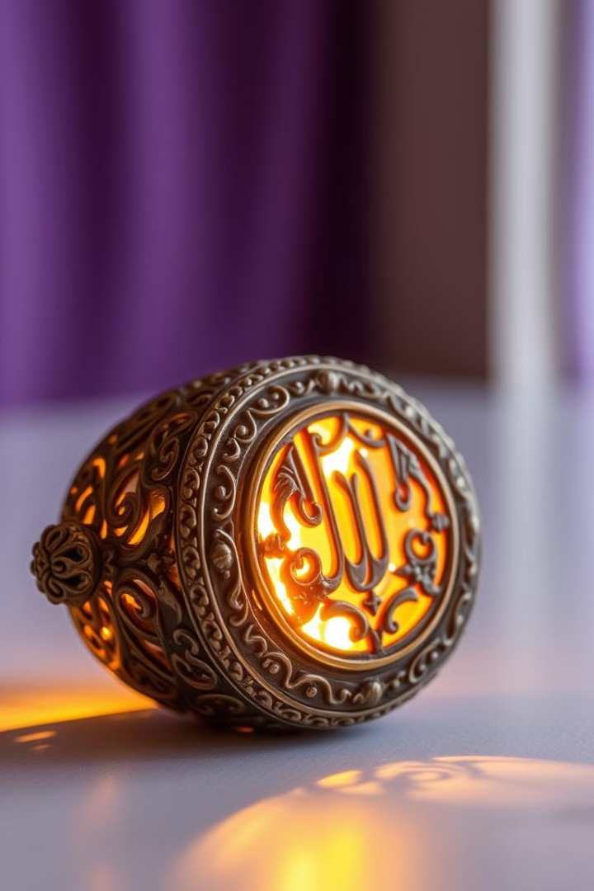
Ключевые выводы: Что мы узнали о Газневидах
Газневиды – могущественная династия, создавшая огромную империю. Они внесли вклад в культуру и науку. Их завоевания повлияли на историю региона. Газневиды оставили яркий след в истории Узбекистана и Центральной Азии.
1
Империя
2
Культура
Мощь и влияние.
Расцвет науки и искусства.
3
История
Наследие Газневидов.

